Slide 1

练习一
（选自教材P4练习一）

Slide 2
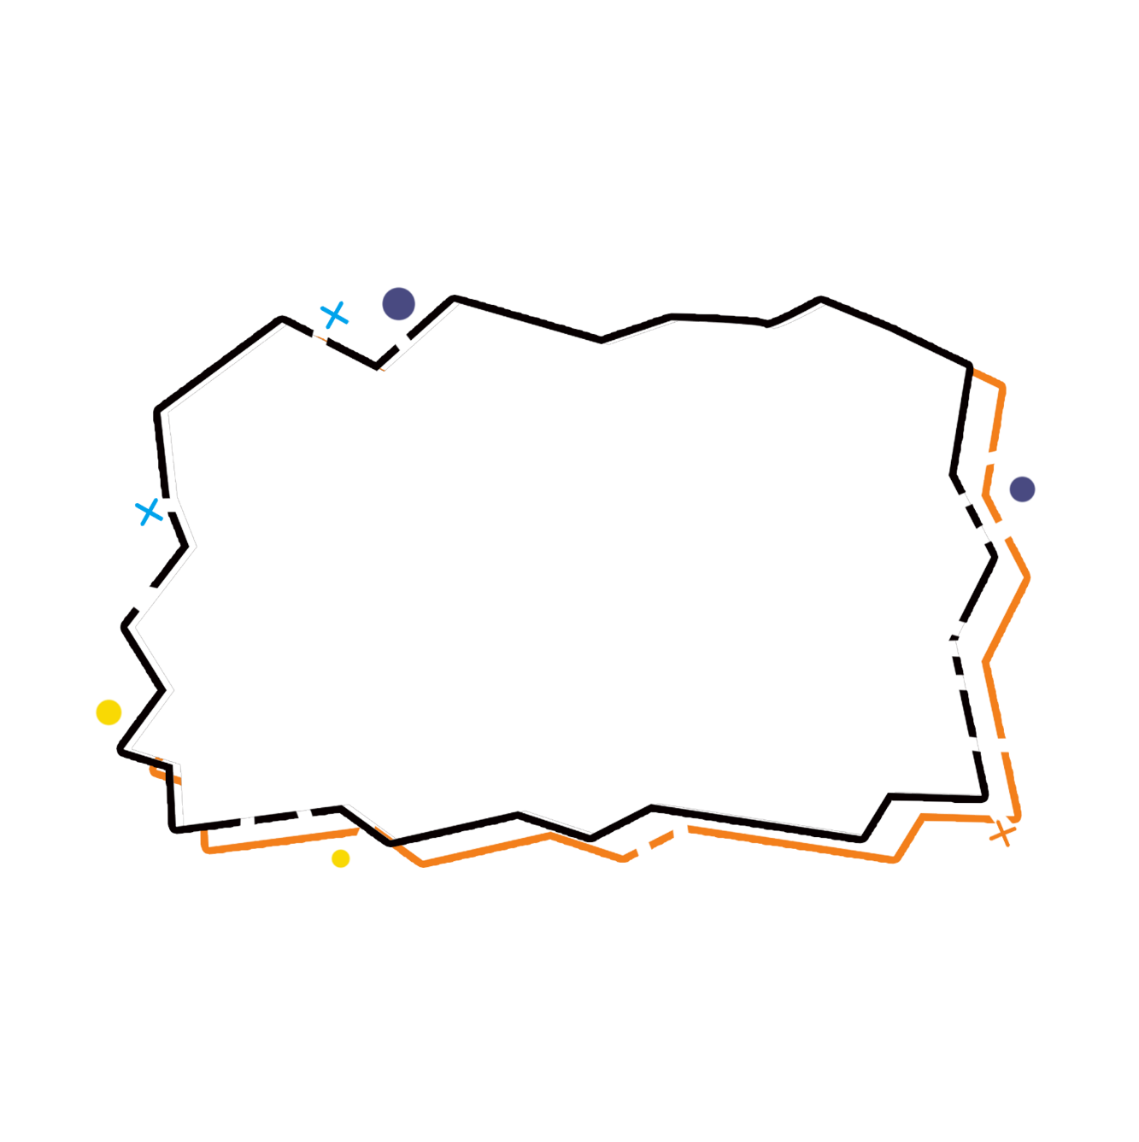
1.下面各题用什么方法计算？为什么？
(1)滑雪场上午卖出86张门票，下午卖出59张门票。滑雪场全天一共卖出多少张门票？
状元成才路
状元成才路
加法
86+59=145(张)
答：滑雪场全天一共卖出145张门票。

Slide 3
(2)滑雪场全天一共卖出145张门票，其中上午卖出86张门票，下午卖出多少张门票？
状元成才路
减法
145-86=59(张)
答：下午卖出59张门票。

Slide 4

(3)文具店购进一批练习本，卖出370本，剩下630本。文具店一共购进多少练习本？
加法
370+630=1000(本)
答：文具店一共购进1000本练习本。

Slide 5
(4)某小学一共有学生843人，其中男生有418人，女生有多少人？
状元成才路
减法
843-418=425(人)
答：女生有425人。

Slide 6
2.根据加、减法各部分间的关系，写出另外两个算式。
28+19=47 | 47-19=28
 | 47-28=19
203+147=350
67-55=12
850-239=611
67-12=55
12+55=67
350-203=147
850-611=239
350-147=203
611+239=850

Slide 7


3.下面算式中的 代表的数分别是多少？
19 + 18 = 37
150 + 60 = 210
540 - 330 = 210
55 + 25 = 80
173 - 73 = 100
200 + 160 = 360

Slide 8
4.
400
851
297
381
500
143
300
128
500
154
状元成才路
200
357
200 + =
654 - =
328
511
651
273

Slide 9
5.计算下面各题，并利用加、减法各部分间的关系进行验算。
340+190 254+297
=530
=551
3 4 0
+ 1 9 0
5 3 0
- 1 9 0
2 5 4
+ 2 9 7
5 5 1
- 2 9 7
验算
验算
5 3 0
3 4 0
5 5 1
2 5 4

Slide 10
586-98 712-455
=488
=712
5 8 6
- 9 8
4 8 8
+ 9 8
7 1 2
- 4 5 5
2 5 7
+ 4 5 5
验算
验算
4 8 8
5 8 6
2 5 7
7 1 2

